Slide 1



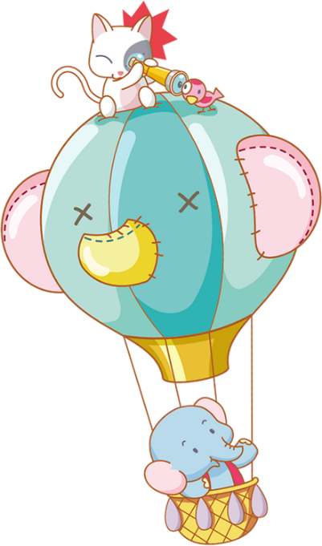






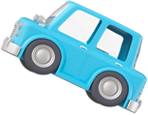
TRƯỜNG TIỂU HỌC LÊ VĂN THẾ
CHÀO MỪNG CÁC CON ĐẾN VỚI TIẾT HỌC TRỰC TUYẾN
MÔN TOÁN - LỚP 3
Notes:
本PPT模板部分元素使用了幻灯片母版制作。如果需要修改，点击-视图-幻灯片母版-修改；完成后关闭编辑母版即可。

Slide 2
Thứ hai ngày 6 tháng 12 năm 2021
Toán
Luyện tập

Slide 3
1
Số
?
Thừa số | 423 | 105 | 241
Thừa số | 2 | 8 | 4
Tích
846
840
964

Slide 4
2
Tìm x:
a) x : 3 = 212
b) x : 5 = 141
x = 212 x 3
x = 141 x 5
x = 636
x = 705

Slide 5
3
Mỗi hôp có 120 cái kẹo. Hỏi 4 hộp như thế có bao nhiêu cái kẹo?
Tóm tắt
1 hộp: 120 cái kẹo
4 hộp: … cái kẹo?
Bài giải
4 hộp như thế có số cái kẹo là:
120 x 4 = 480 (cái kẹo)
Đáp số: 480 cái kẹo

Slide 6
4
Có 3 thùng dầu, mỗi thùng chứa 125l dầu, người ta đã lấy ra 185 l dầu từ các thùng đó. Hỏi còn lại bao nhiêu lít dầu?
Tóm tắt
Bài giải
3 thùng
1 thùng : 125 l
Lấy : 185 l
Còn : …? l
3 thùng có số lít dầu là:
125 x 3 = 375 (l)
Số dầu còn lại là:
375 - 185 = 190 (l)
Đáp số: 190 l dầu

Slide 7
5
Viết (theo mẫu)
Số đã cho | 6 | 12 | 24
Gấp 3 lần
Giảm 3lần
6 x 3 = 18
12 x 3 = 36
24 x 3 = 72
6 : 3 = 2
12 : 3 = 4
24 : 3 = 8

